Slide 1
Angular
0000P1EYYMMDD.CHARGEXXXPR

Slide 2
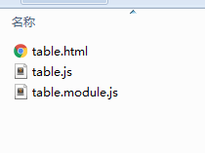
第一步 复制一个文件夹模块
1 html为对应的hmtl片段
2 文件夹名.module.js名称为需要先加载的启动文件，主要是ui-route的定义
3 其他js文件
可以懒加载的文件
与启动无关
与本模板相关的
0000P1EYYMMDD.CHARGEXXXPR

Slide 3

Html
1 html为对应的hmtl片段
0000P1EYYMMDD.CHARGEXXXPR

Slide 4
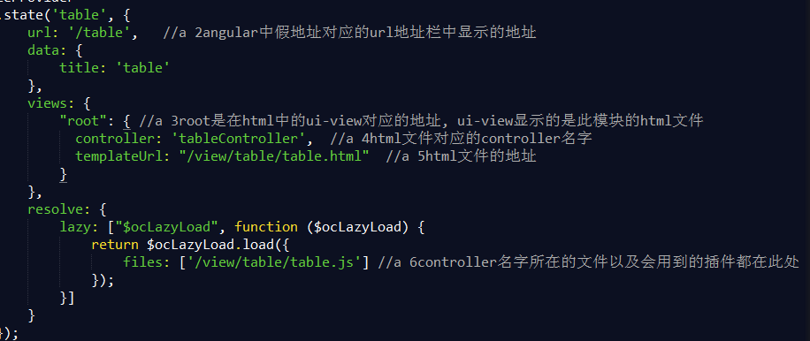
文件夹名.module.js
0000P1EYYMMDD.CHARGEXXXPR

Slide 5
1 .state(‘table’, 此名称为
普通的链接 href
angular中链接 ui-sref 对应的地址
2 url: '/table‘url地址栏中显示的地址
3 views: {
“root”：html中需要引入此html片段的位置， ui-view对应的名字
4 controller: ‘tableController’, html片段对应的controller名字
5 templateUrl: “/view/table/table.html html片段的地址
6 return $ocLazyLoad.load({
files: [‘/view/table/table.js’] 和html片段一起加载的其他js文件
0000P1EYYMMDD.CHARGEXXXPR

Slide 6
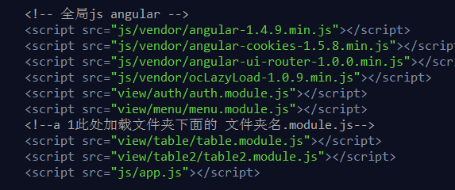
How to add to index
此处添加文件名.module.js文件
0000P1EYYMMDD.CHARGEXXXPR

Slide 7
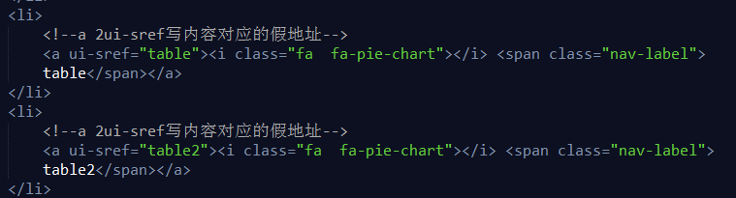
此处添加state的名字赋值给ui-sref属性
0000P1EYYMMDD.CHARGEXXXPR

Slide 8
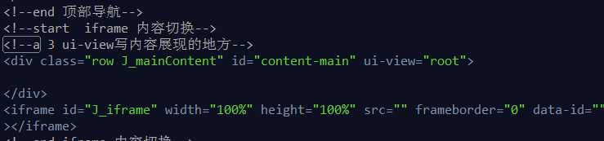
ui-view 名字 对应 module.js中写的view名字
0000P1EYYMMDD.CHARGEXXXPR

Slide 9
最后再app大模块中注入此新模块的依赖
0000P1EYYMMDD.CHARGEXXXPR

